Slide 1
2021Web开发技术 实践-1：JavaScript
2021Web开发技术课程
讲师：赵作翰

Slide 2
JavaScript概念指南

Slide 3
背景知识：基于类和基于原型的面向对象
JavaScript - 基于原型的面向对象 - smile_tina - 博客园 (cnblogs.com)
不同于Java、C++，JavaScript是基于“原型”的面向对象语言，即只有对象
原型（prototype）指具有代表性和共性的个体（基本款），比如k-means的均值点
原型对象是一类特殊的对象，一个模板；类的本质：构造对象的一套方法 新对象通过复制它产生，然后随时可以修改自身的属性，实现区分和功能增强。
特点：
高度灵活，但继承和多态复杂（官方有语法糖，但实际上手动实现有多种办法）
节约内存，但使用不当会有副作用
理解起来比类困难一些
本质：更少的约束要求更高的自律
JavaScript继承（图解笔记） - 简书 (jianshu.com)

Slide 4
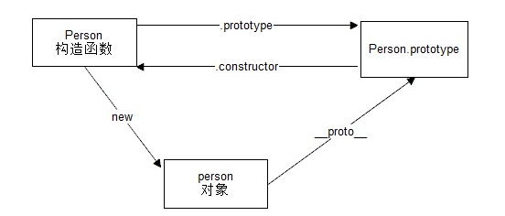
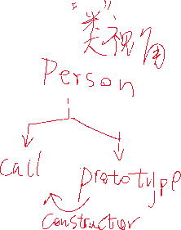











JS中的三种对象 Function & Prototype & Instance
原型
实例
函数
儿子不认娘，认爹；爹和老婆互相认得；但是，父子关系是娘给的
Notes:
JS是基于原型的面向对象语言。所谓基于原型，指的是JS中并没有真正的类定义，除了一些基本类型，大家都是对象，对象都是函数造出来的。
函数是一种特殊的对象，可以有自己的数据域和方法。
每个函数都有潜力成为构造函数，所以它们在定义的时候顺便定义了各自的“原型”——另一种特殊的对象。
在函数定义之后，用户可以对原型进行进一步设置，甚至替换成另一个对象（以此实现对其他类的继承）。
所以产生的实例都能找得到自己的原型，这个原型负责每个实例的公共方法，包括了它们的构造函数。

Slide 5
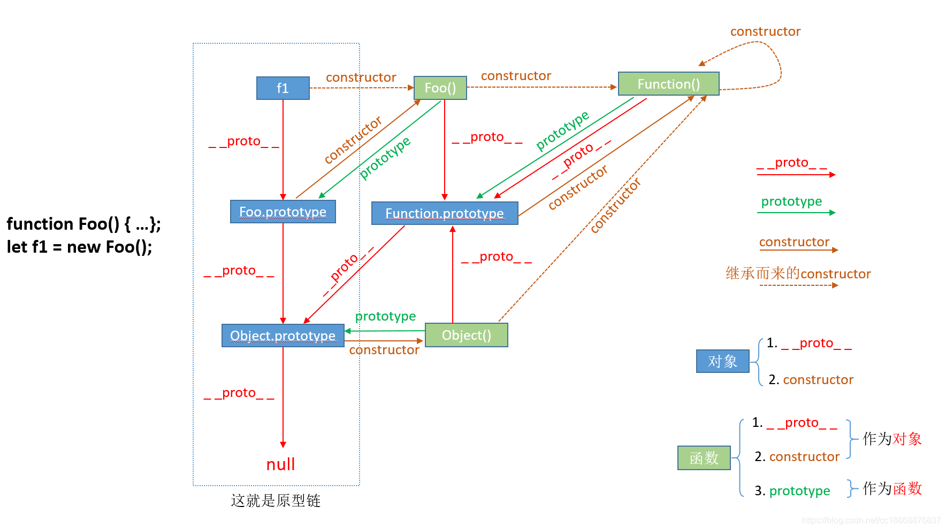
JavaScript中的原型对象系统图解： 基于原型，成于函数
帮你彻底搞懂JS中的prototype、__proto__与constructor（图解）_码飞_CC的博客-CSDN博客
Object.prototype是所有对象的祖父
Function是所有对象的祖母

Slide 6
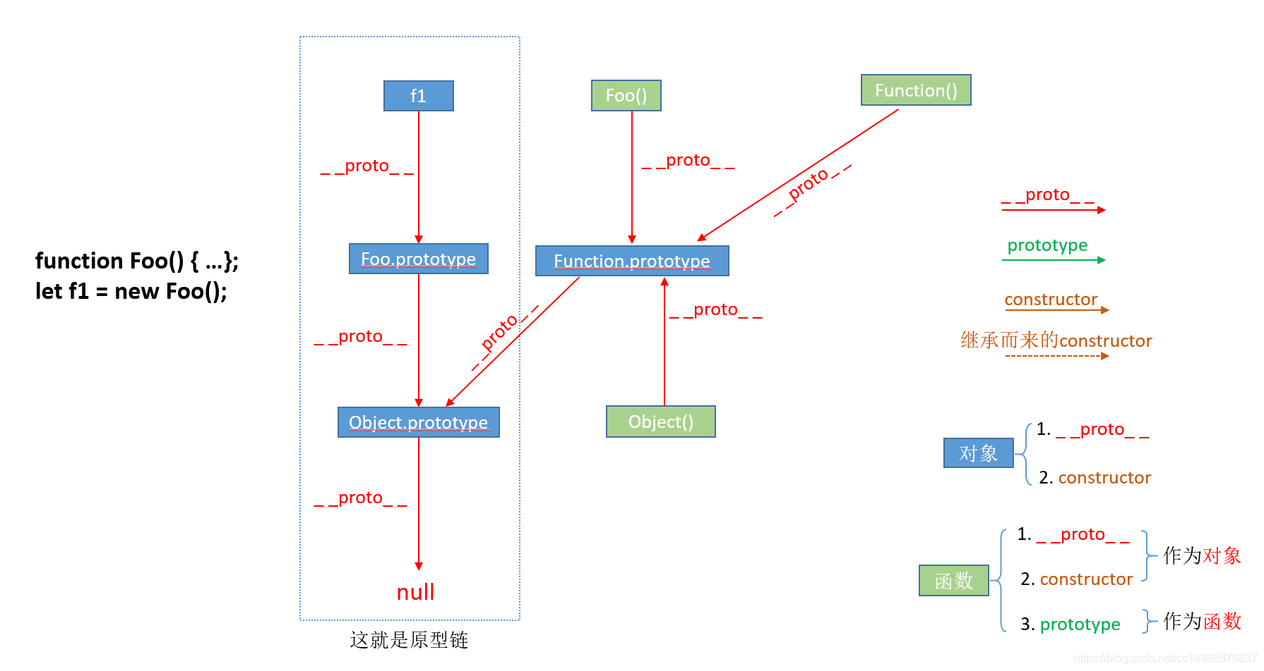
Prototypes’ View: _ _proto_ _和原型链 （认爹：找公共方法）
Notes:
所有的对象都有__proto__
所有__proto__的指向都是prototype（实际操作中这种写法也提示你别乱改）

Slide 7
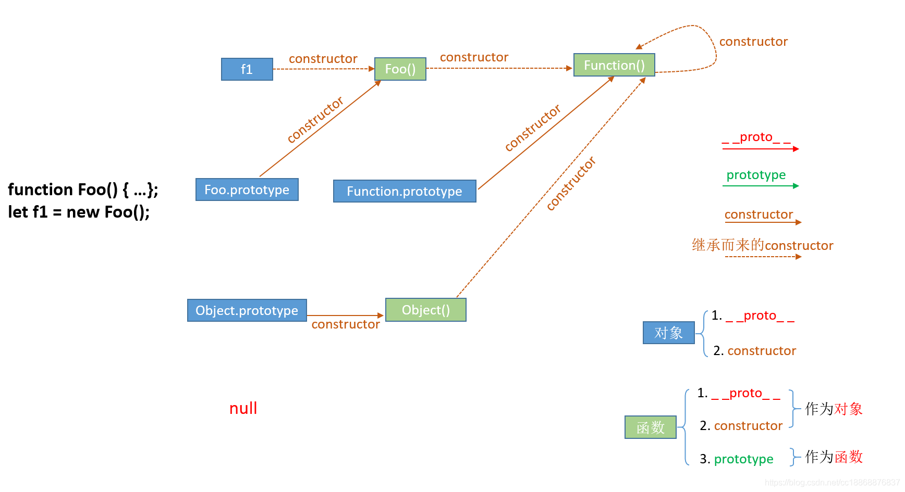
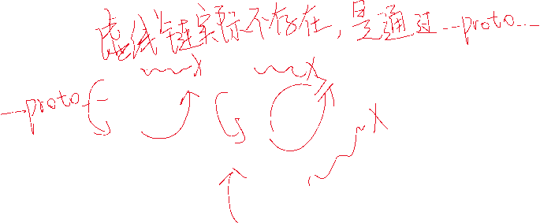

Functions’ View：constructor直接和间接构造 （认妈：造兄弟）
实线寓意爹也是妈生的，虚线才是正经母子关系。。
但其实不必在意，只要你把原型看成是函数的一部分
而.constructor就是个回调指针
Notes:
实线：
箭头从某个prototype指向某个函数，而且名字是一样的（其实就是某个func.prototype与func.call成对儿了，func.prototype.constructor能找到这个call）
虚线：
实际并不存在，JS中的算法是，通过__proto__找到prototype（如果已经是prototype，就参考上面的方法），再通过constructor找到函数

Slide 8
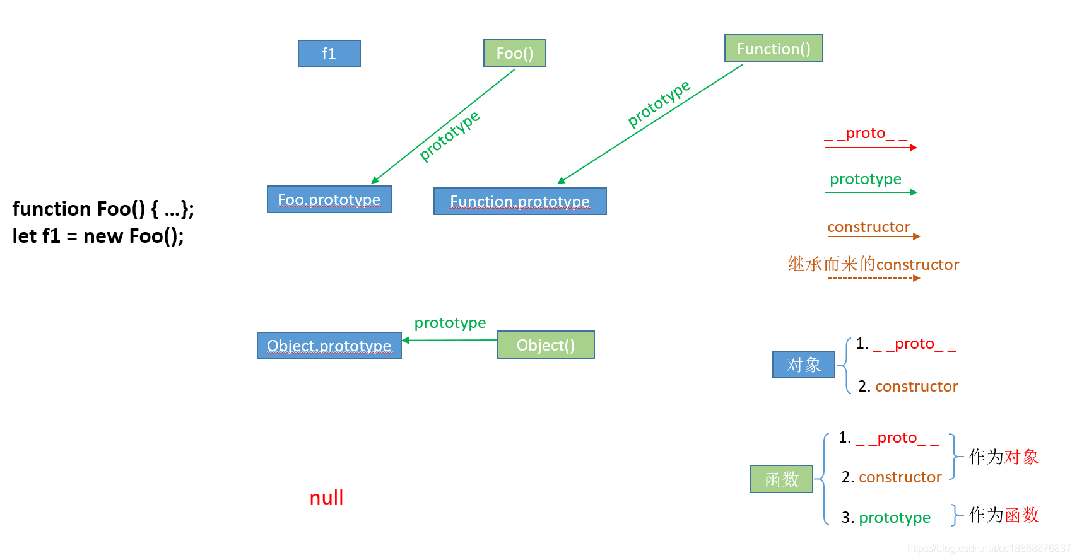




函数才有的prototype属性（与原型的绑定）
函数连接实例与原型的机制
实例的__proto__ = 函数的prototype
相当于让孩子记住父亲是谁
Notes:
函数创建时会定义属性prototype，说白了就是妈生爹，但实现机制上可以理解为同时出生

Slide 9
常见使用场景

Slide 10
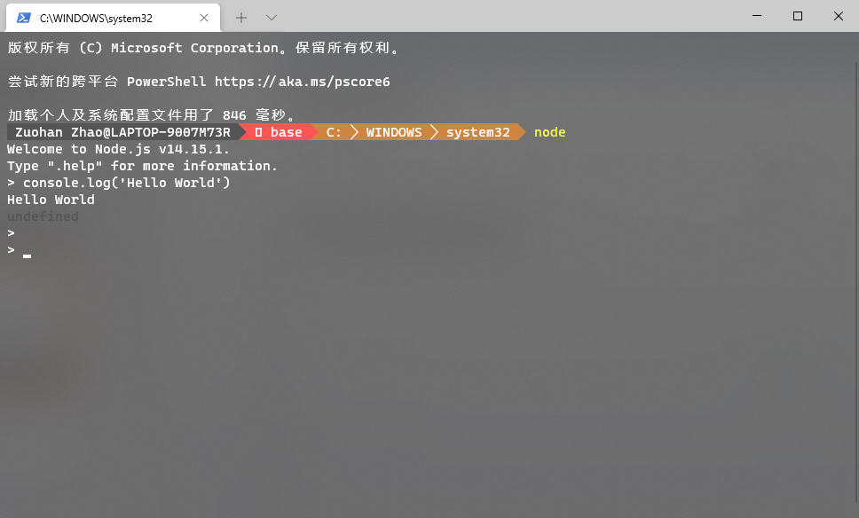
命令行（Node.js）
Notes:
在网上下载Node.js引擎，可以直接在本地的命令行中使用交互式命令（Tab、上下用来提示命令等）
所以Node.js本身可以作为服务器引擎，因此在下面的开发中会经常用到，包括在IDE的终端里通过npm运行网页服务等等。它既可以作为后端执行业务，也可以作为前端提供网页模板。
直接使用交互式命令行，或者使用Node.js执行脚本的情形并不多。如果你不打算经常使用JS脚本来做一些自动化文件操作，基本上只会用它来运行服务。
对于初学者，它是一个很好的学习工具，还可以用来试验一些你安装的npm包。

Slide 11
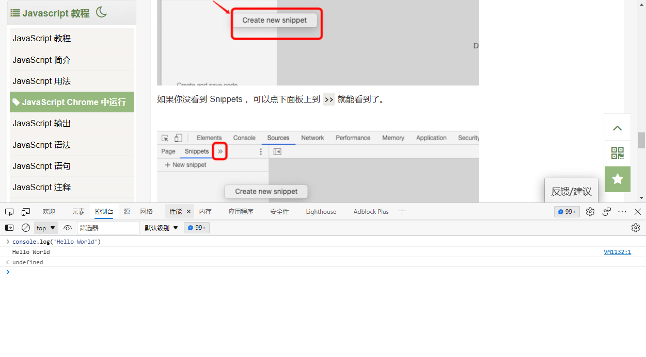
现代浏览器的开发者工具
Notes:
现在的浏览器基本都内置了一个JavaScript引擎用于在内存中执行网页的JS脚本，所以使用开发者模式F12可以直接打开浏览器的命令行进行操作。
开发者模式的功能往往非常强大，提供了许多网页内容操作和查看的空间（不仅仅针对JS）
关于JS的部分，你往往可以获取有关代码运行的错误提示、内存和性能占用、源代码等内容。
实际上Web开发的大多数时候是拿浏览器直接Debug的，所以你可以在代码里面加一些日志输出，方便在运行时检测程序的执行状况。

Slide 12
以场景为线索的JS常用命令指南
Notes:
JS的教程多如天女散花，也没必要一次性学透。
书到用时方恨少，结合实际场景进行学习和归纳是最有效率的学习实用工具的方式，给你一个线索方便记忆同时也方便以后工作使用。
本部分通过几个常见的场景，来介绍如何使用相关的命令以及注意事项。

Slide 13

调试&测试
打印到控制台：console.log(<一个变量或表达式>)
其实更快的办法：在控制台直接写表达式
区别？JS中命令调试会打印返回值，每次console.log屁股后面都会跟个undefined
建议平时使用console.log，因为你不知道你的代码默认会打印到什么地方，也好回溯
其他输出方式？
alert（弹出警告，阻塞，拿这Debug就是玩儿命）
document.write（直接写在HTML上，丑，不对口【html的渲染实际上靠的就是这个函数】）
console还可以设置级别（log的兄弟们，可以在浏览器中表现不同颜色）
console.debug/console.info/console.warn/console.error

Slide 14
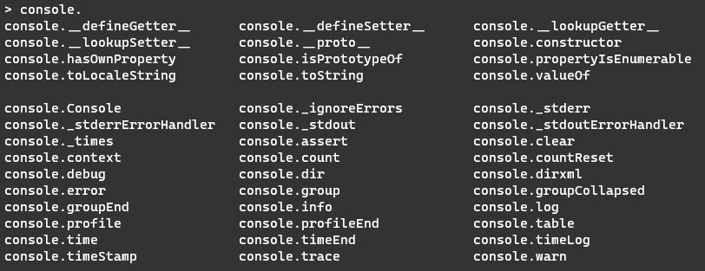
调试&测试
“这个Object里面到底装了啥”——如何偷窥对象
控制台：xxx + . + <Tab>（提示成员；浏览器更智能）
上：所有对象都有的内置成员
下：特有成员

Slide 15
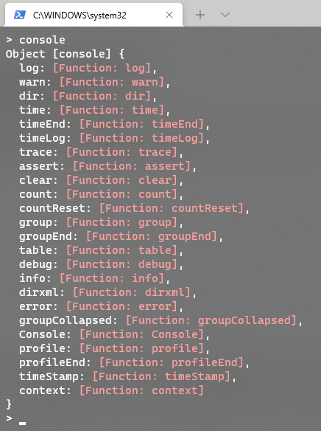
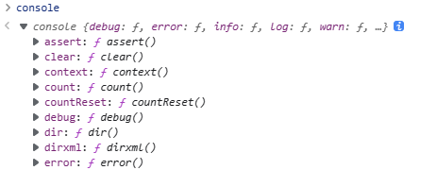
调试&测试
然后回车：打印对象下所有的成员（浏览器显示一棵可交互的树）
适用于所有对象，包括数值、字符串、数组…

Slide 16
调试&测试
逻辑运算：
===和!==：是否绝对等同（类型也得一样）
==和!=：可以类型转换再比较（null==0， 10==“10”）
If else/switch default都跟c++一样
类型测试：typeof + xxx
Null和undefined区别：null的类型是对象，undefined的类型是undefined
类型转换：
类似c++的函数写法，适用于所有对象，如：String(xxx)
某对象成员函数自带的转换方法，如(123).toString()（数也是对象！）
自动转换
JavaScript 类型转换 | 菜鸟教程 (runoob.com)

Slide 17
调试&测试
正则表达式：JavaScript 正则表达式 | 菜鸟教程 (runoob.com)
什么？你不会？请自便。
Try, catch, finally, throw同c++
Debugger：设置断点，浏览器中也可以做

Slide 18
面向过程编程
定义变量：var, const, let
Var：函数级作用域，可以重复声明
Let：块级作用域，同一作用域只声明一次
Const：块级
没声明的，都是undefined类型；不带声明标识的都是全局变量，否则看位置。
循环：
For：同c++
While/ do while：同c++
For/in：for (i in array/object) {} （注意，i只是遍历的属性名或索引，使用其中的元素仍然要索引）

Slide 19
面向过程编程
函数 - JavaScript | MDN (mozilla.org)
函数（声明）：
function xxx(a, b, c, …rest) {}
function xxx([a, b, c]) {}
function xxx({a, b, c, …rest}} {}
差别？想想python的args，kwargs
函数表达式
Function(<把上面括号里的再来一遍>){}
可匿名的函数可以像变量一样到处甩，但是少了一些声明函数在位置上的灵活性
函数（箭头）
(<把上面括号里的再来一遍>)=>{}
同样可以匿名，同时拥有自动识别作用域的this的功能（函数用于制造对象时）
一个美妙的用法：[1, 2, 3].map(x=>x*x)
这儿其实有个杀器：arguments，一个记录了所有函数参数的数组，就跟命令行传参差不多
Notes:
函数、变量声明的提前机制
对象的浅复制机制

Slide 20
面向过程对象编程（函数式编程）
this - JavaScript | MDN (mozilla.org)
通过函数玩对象（React相比于Vue所遵循的JS特性）
函数的嵌套、作用域和闭包——函数里面可以定义函数，有自己的作用域。但外面可以通过函数吐出来的getter, setter访问函数作用域内的东西（闭包）
神奇的this——一个因为动态绑定而承担了太多意义的词儿
全局上下文中指代全局对象：比如window
函数上下文（这时候用this全函数怎么调用、在哪调用）
非严格模式，仍然是全局对象
严格模式，undefined
函数在对象里面，this就是紧挨着的对象
类上下文：构造的新对象（构造时函数前面加个new来声明），派生类需要通过super绑定this，或者直接在给this赋值一个基类对象
Notes:
函数式编程的精髓：函数管理对象的生命周期
所有的野孩子都有一个爸爸，在浏览器里面就是window。操作野孩子相当于默认在前面加了一个window，window的成员也可以因此复写
Window有很多已经设计好的函数和变量，方便用户对浏览器操作。

Slide 21
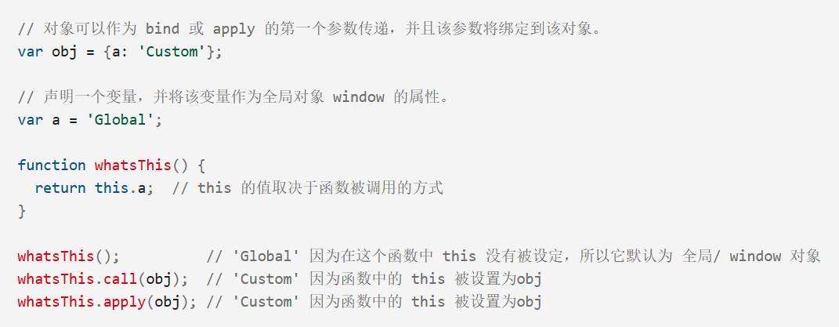
面向过程对象编程（函数式编程）
This的人为绑定
call/apply： 将既在的对象当成 this，可以理解为 对象在其他地方构 造，在这儿做个增 强
太麻烦了，我用 bind：永久绑定
右图的妙用：多个函数增强一个现成的对象，实现对象的多面化

Slide 22
面向对象编程
JavaScript对象是属性变量/键值对的容器（方法其实也是键值对）
原生（把每个数据类型都当作对象）
数组：
Map(<放一个处理单个元素的函数>)
Array.from(<其他数据类型>)把一种对象转化成Array
不要对数组使用名字索引，数组会退化成对象，失去数字索引功能
字符串String、数字Number、布尔Boolean…
仿类定义的关键字/语法糖：class、constructor（底层还是函数）
创建对象：new xxx(…)（重复下，new的时候xxx()里面的this是新对象）
这个new是为了照顾不习惯原型编程的人才搞的，实际应该设计成xxx.create()
New完了，这个对象的属性还是可以“随意”折腾

Slide 23
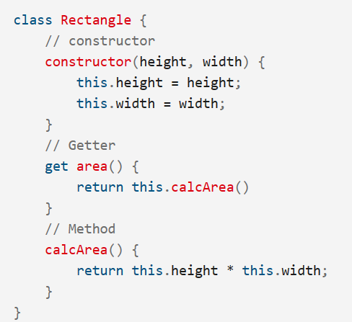
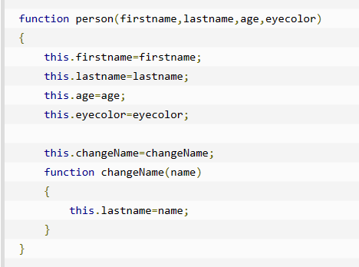
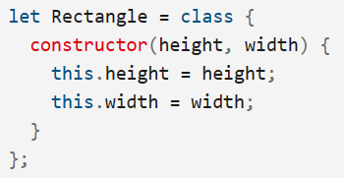
面向对象编程
类 - JavaScript | MDN (mozilla.org)

Slide 24
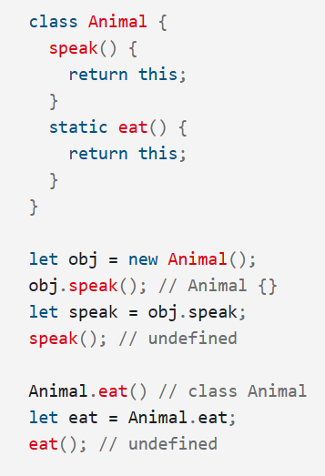
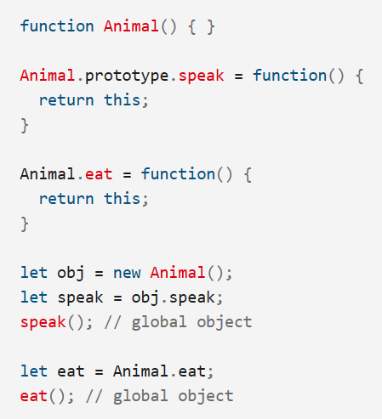
面向对象编程
Class保持严格模式（刻舟求剑）
没有constructor，没绑定this
出来都是undefined
换成函数做法就全局了
这个坑千万别乱踩，遇到不认识 的对象千万别瞎复制出来用
解药（REACT！）：在构造函数 里面加个bind

Slide 25
面向浏览器编程
JavaScript Window | 菜鸟教程 (runoob.com)
BOM浏览器对象模型，也就是window对象
Window.document.getElementById(<元素的ID>)
Window.location.hostname（返回域名，比如baidu.com）
Window.history（浏览记录，可以通过它前进后退）
Window.alert/confirm/prompt
Window.innerHeight/innerWidth
Window.open/close
Window.setInterval/setTimeout（计时事件）
…….
以上方法有时还可以不加window直接用，想想为什么

Slide 26
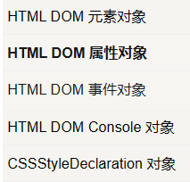
面向浏览器编程
document = window.document
HTML DOM，相当于HTML文件
getElementsByXXX：索要元素（写爬虫的同学可能比较熟悉）
Cookie：管登录、认证、简单设置等
Write：html上面写东西
…
由document可以获取/使用元素element、元素的属性attr、事件event等

Slide 27
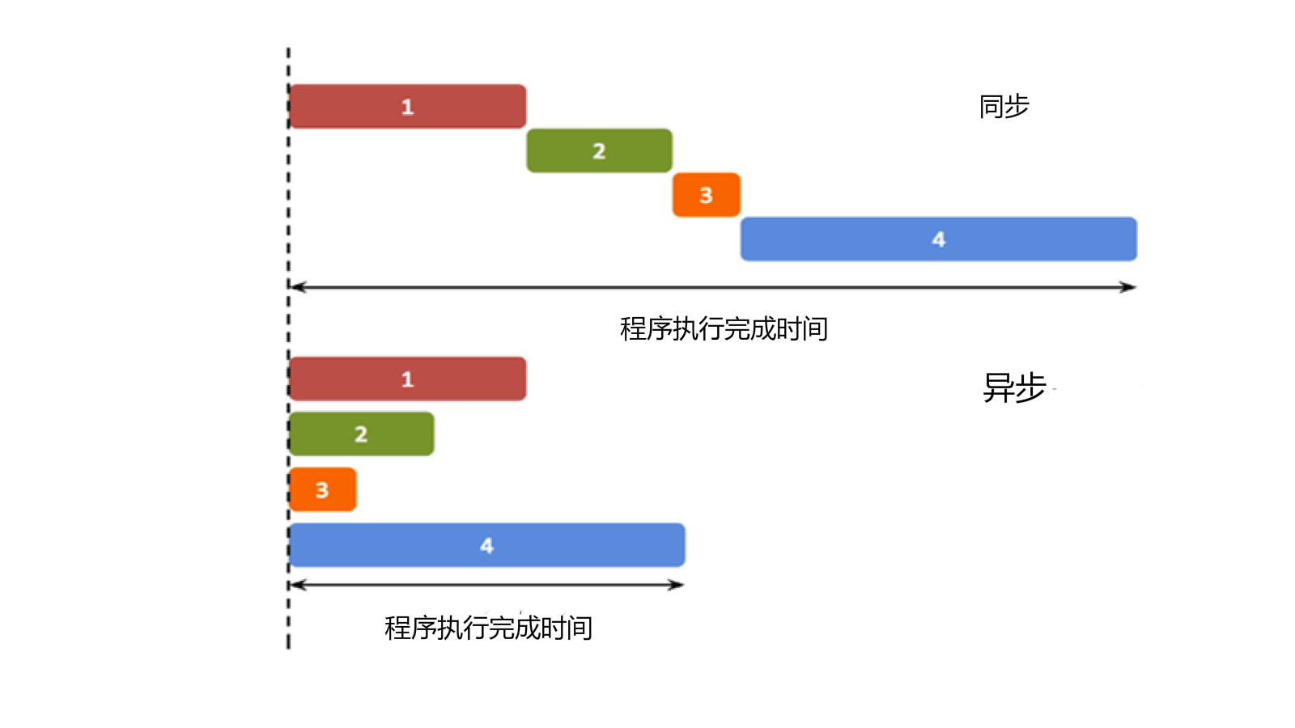
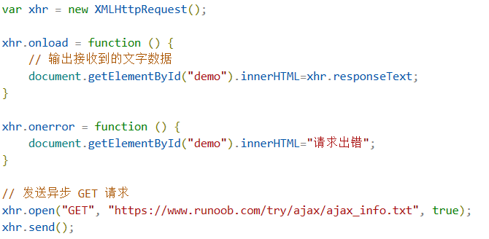

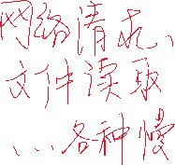


面向浏览器/文件系统编程
JavaScript 异步编程 | 菜鸟教程 (runoob.com)
早期异步实践
时间回调setTimeout
AJAX/XMLHttpRequest

Slide 28
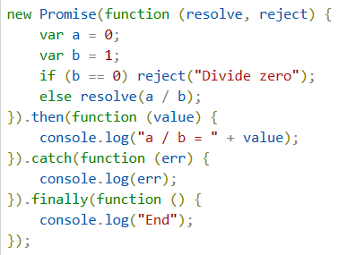
面向浏览器/文件系统编程
JavaScript Promise | 菜鸟教程 (runoob.com)
Promise
一种表示异步的统一对象形式，使异步编程更优雅
Then, catch, finally： 前面那个功能执行的对不对，不同情形怎么做
广泛被各种库实现出各种功能
异步函数（使之能被Promise和其他异步函数所用）
函数前加个async，使之能被异步执行
内部所有非异步函数统统加await前缀
异步函数会返回一个Promise对象，需要等一等（await）才能拿到真正结果
异步函数无法联络本来的上下文（毕竟生命周期变了）

Slide 29
作业
编写JavaScript脚本操作Mouse.csv文件
将csv形式的表格在JS转化中转化为Object
输出相应的JSON格式的文件（形式不拘）
在浏览器里面做个小时钟
可以在浏览器开发者里面直接搞，也可以写个html里面塞js块，形式不拘
做些事件交互，比如点一下时间，跳出个提示
钟随着窗口大小变化而变化
想挑战一下的，可以玩儿玩儿3D，通常three.js就够了，学学怎么在你的html引用Js库

